Slide 1
Электронная книга
Web book

Slide 2

Архитектура приложения

Slide 3
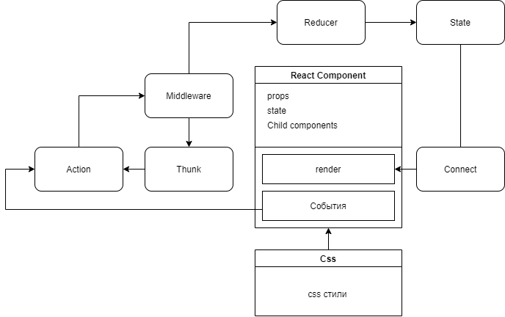
Архитектура клиентской части

Slide 4
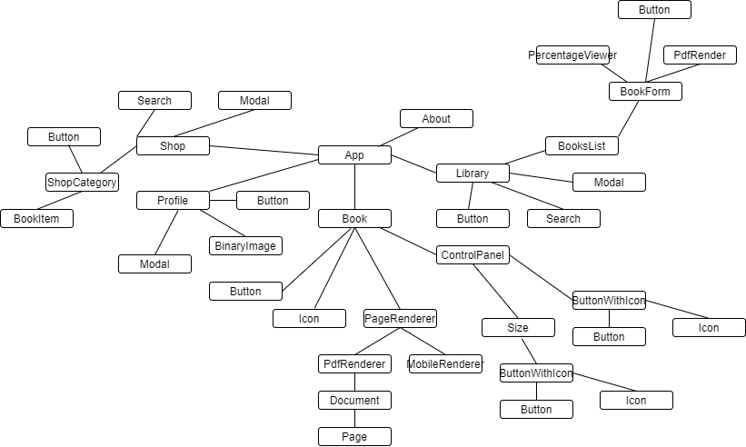
Компоненты

Slide 5
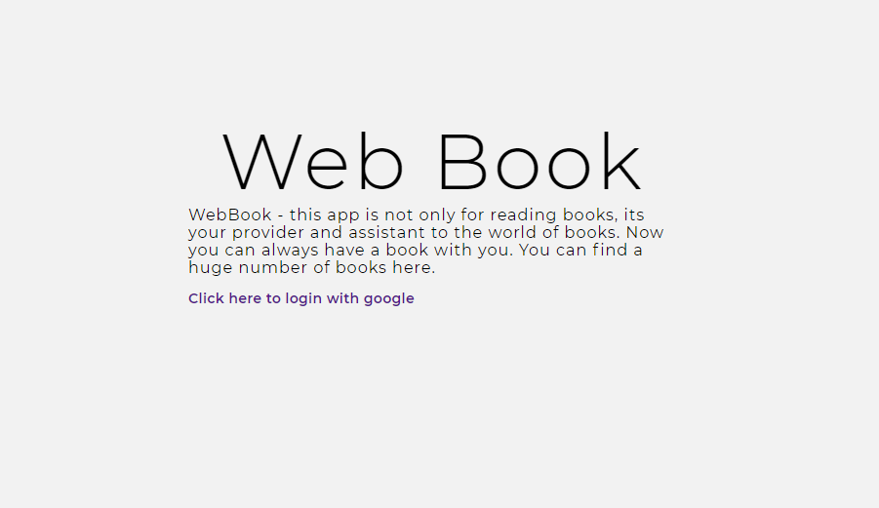

Slide 6


Slide 7


Slide 8


Slide 9


Slide 10
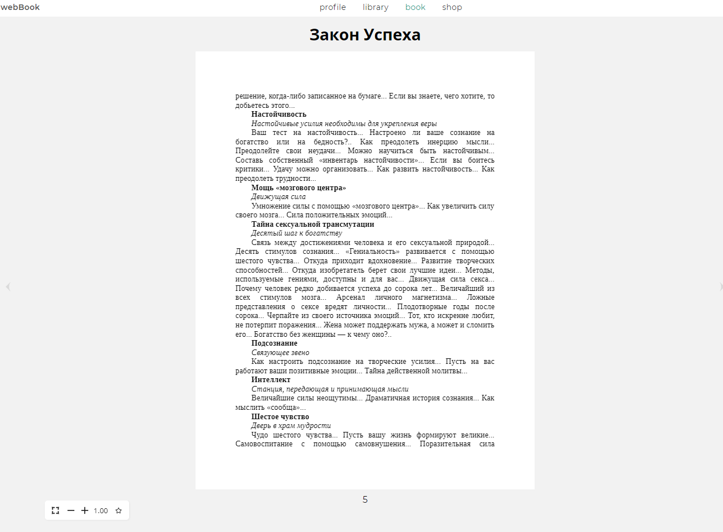

Slide 11
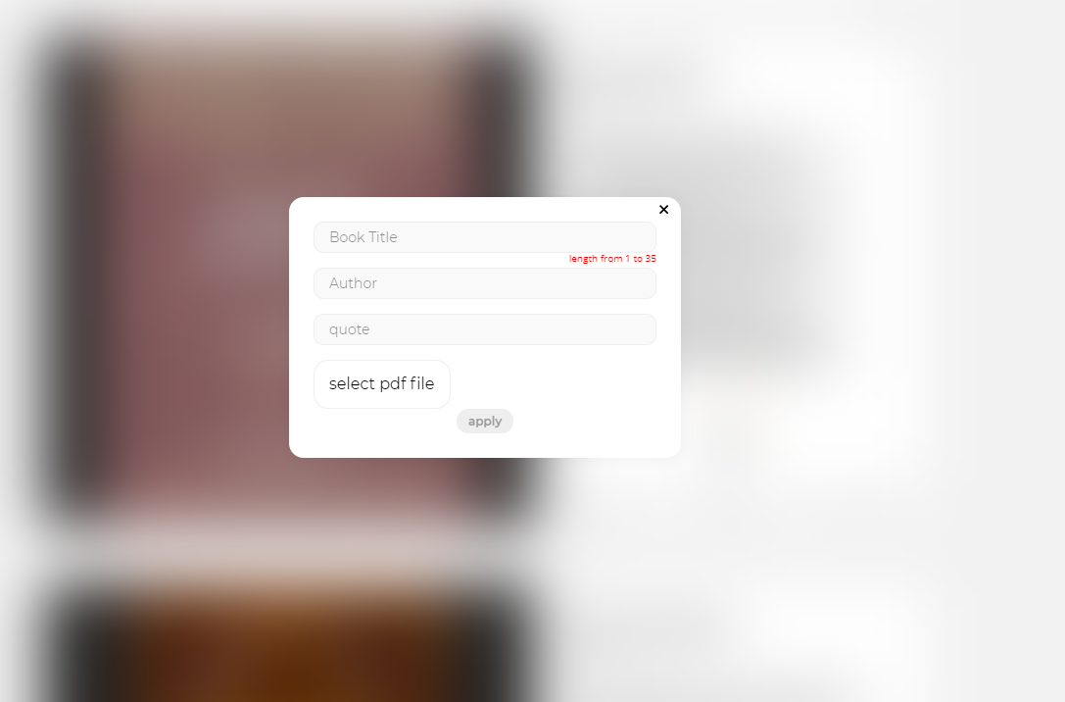

Slide 12
